Slide 1
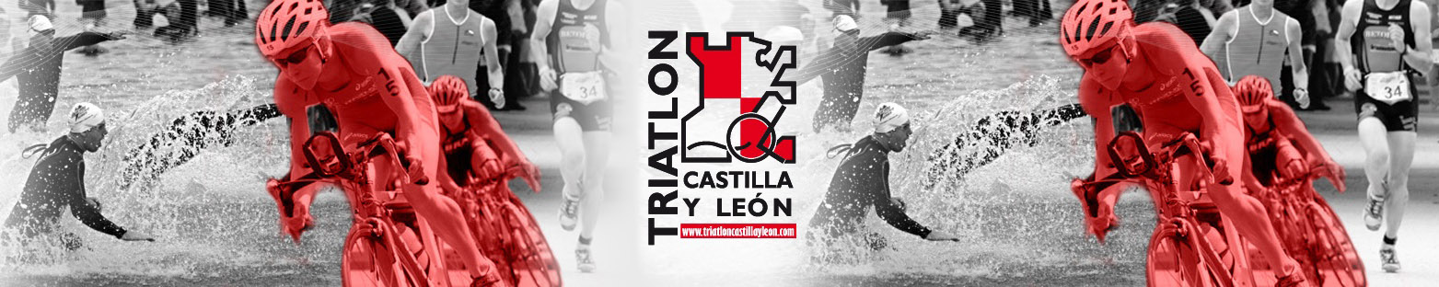
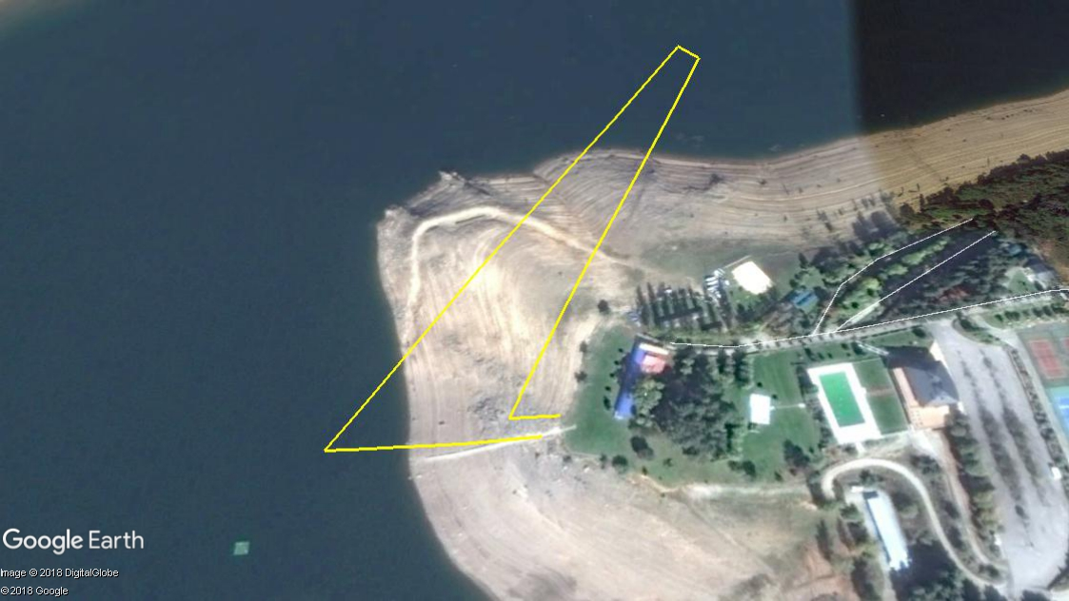
NATACIÓN
2 vueltas x 950 m = 1.900m
420 m
360 m
120 m

Slide 2
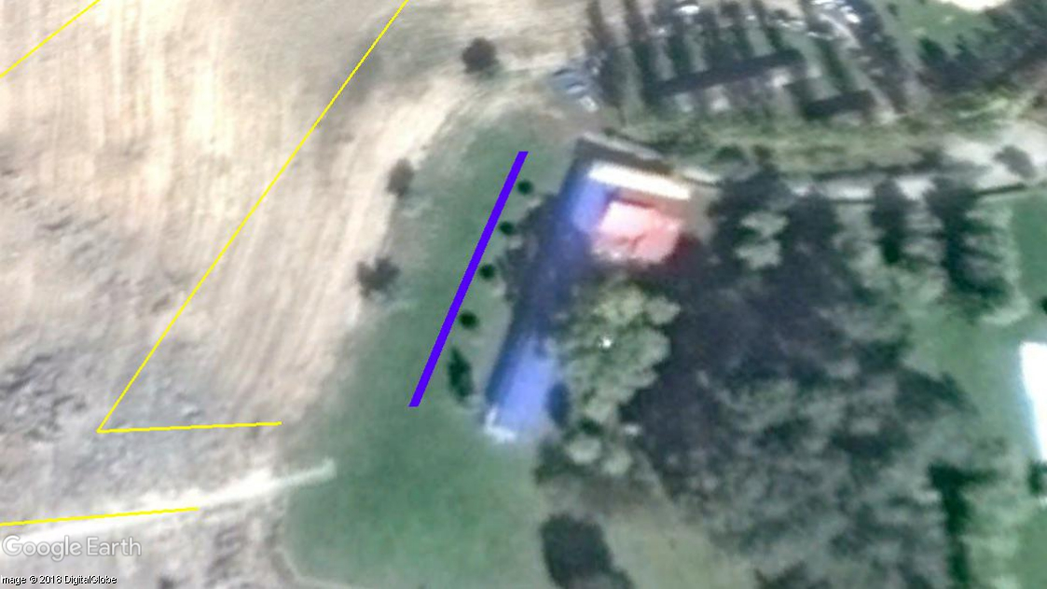
TRANSICIÓN 1

Slide 3
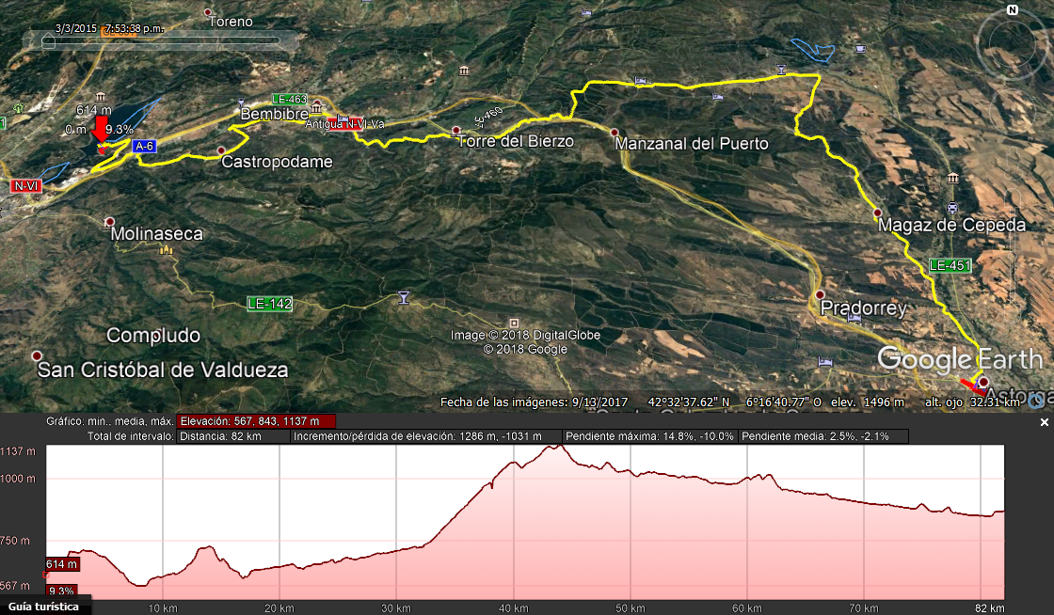
CICLISMO
Ciclismo 1 vuelta = 83 km
Triatlón M.D. El Camino

Slide 4
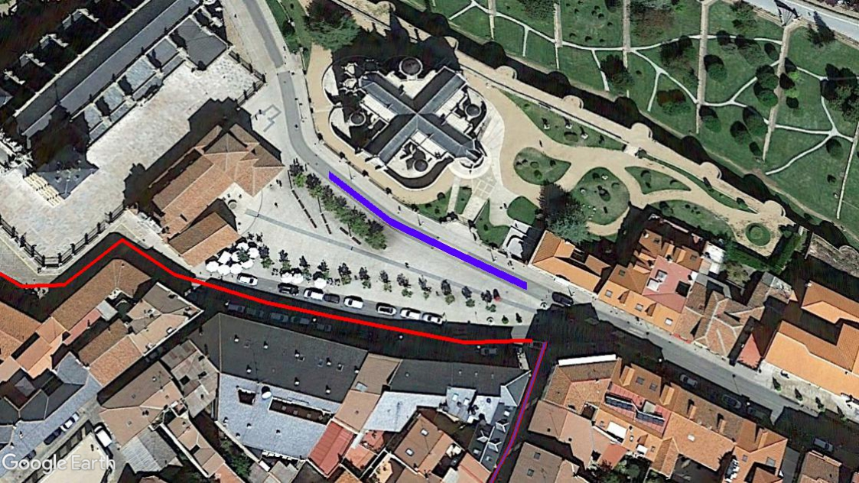
TRANSICIÓN 2

Slide 5
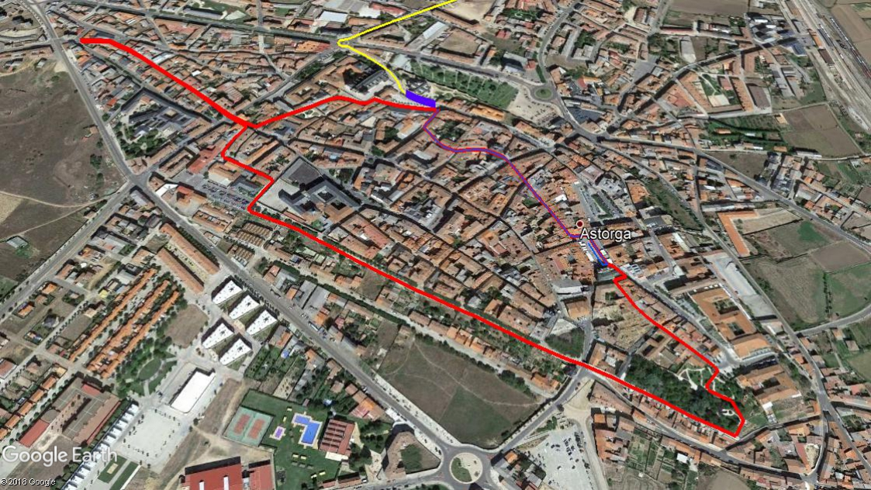
CARRERA A PIE
Carrera 6 vueltas + enlace = 18,000 km
Triatlón M.D. El Camino

Slide 6
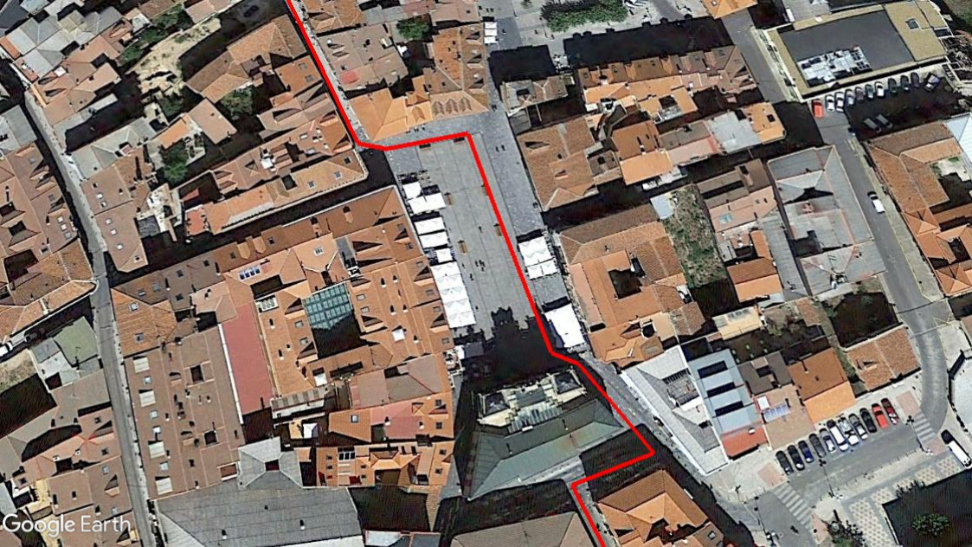
META

